Slide 1
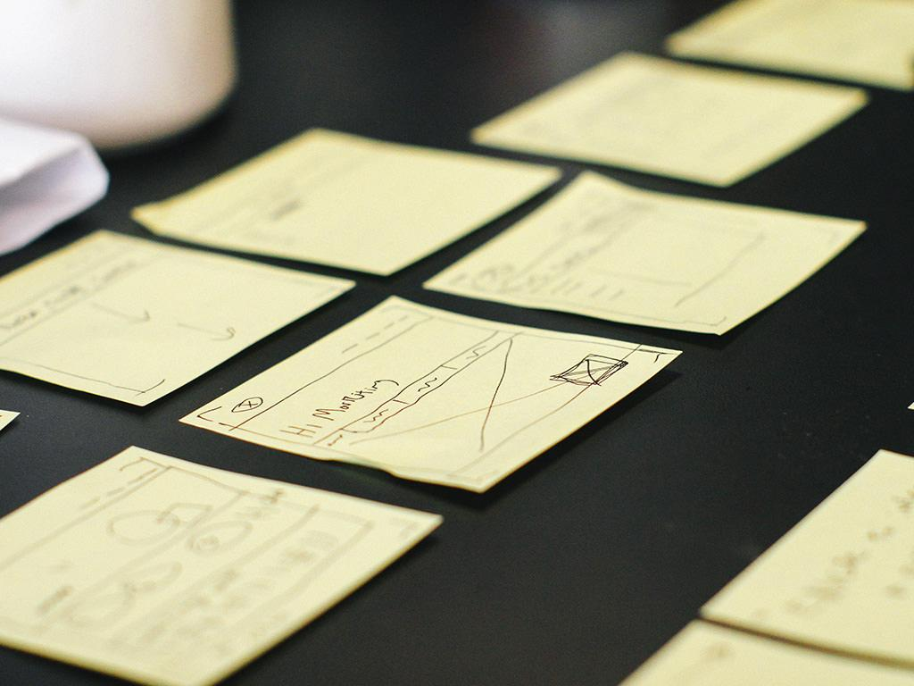
Arquitetura de Software
Alocação de Recursos e correções
Equipe:
Jonas Deivid
Jonas Lopes
Maike Bezerra

Slide 2
Roteiro:
1 - Diagrama de alocação de recursos
Representação em formato de imagem para a alocação de recursos do MyDebt
2 - Diagrama de implantação
Representação gráfica em UML da implantação do MyDebt
3 – Produto Mínimo Viável (MVP)
Execução do MVP em localhost

Slide 3
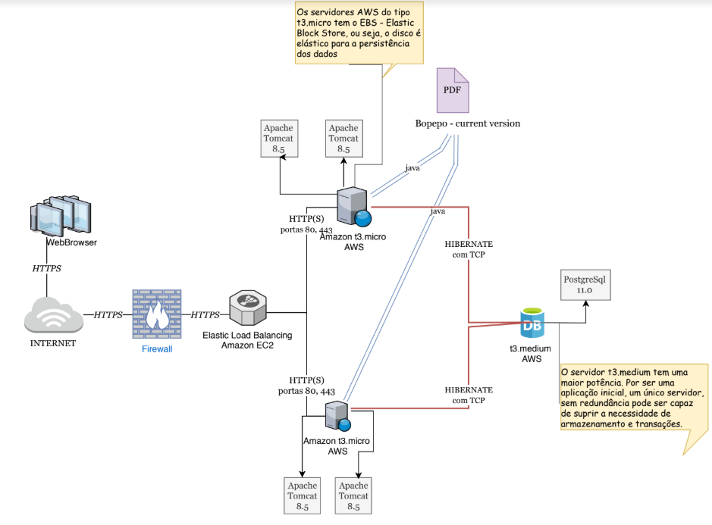
Diagrama de alocação de recursos

Slide 4
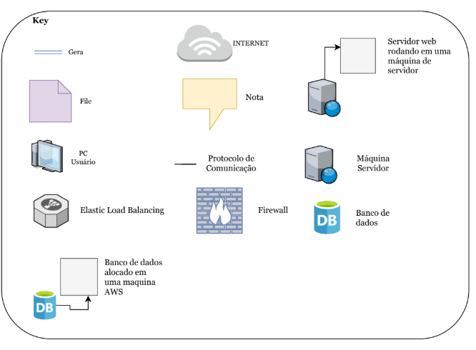
Diagrama de alocação de recursos

Slide 5
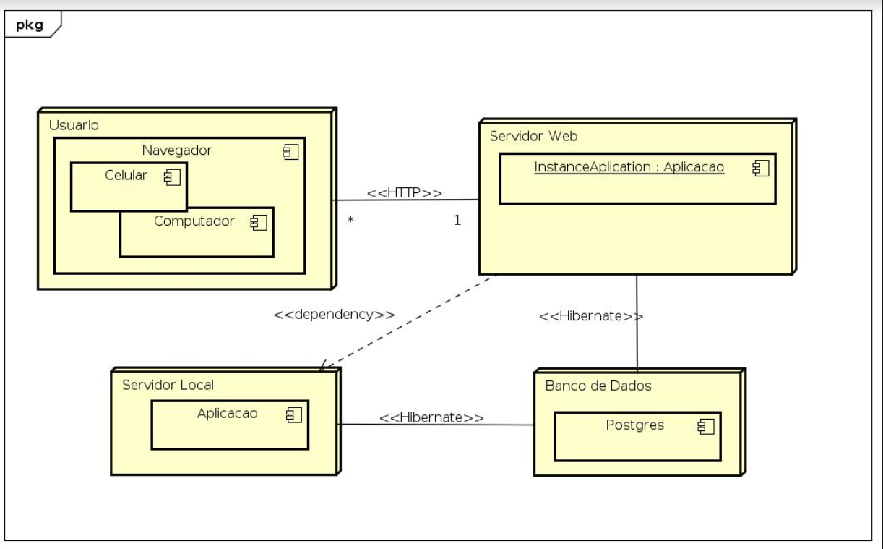
Diagrama de implantação

Slide 6
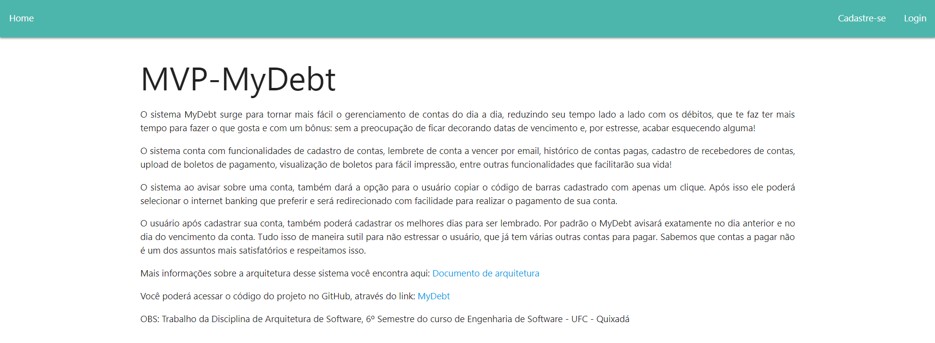
MVP - MyDebt
Place your screenshot here
MyDebt Interface
PrintSreen do sistema rodando com SpringBoot Application

Slide 7

Obrigado!
Buscaremos melhorar sempre.

